Slide 1

Русская народная культура как средство приобщения к традиционным нравственным ориентирам детей раннего возраста

Slide 2
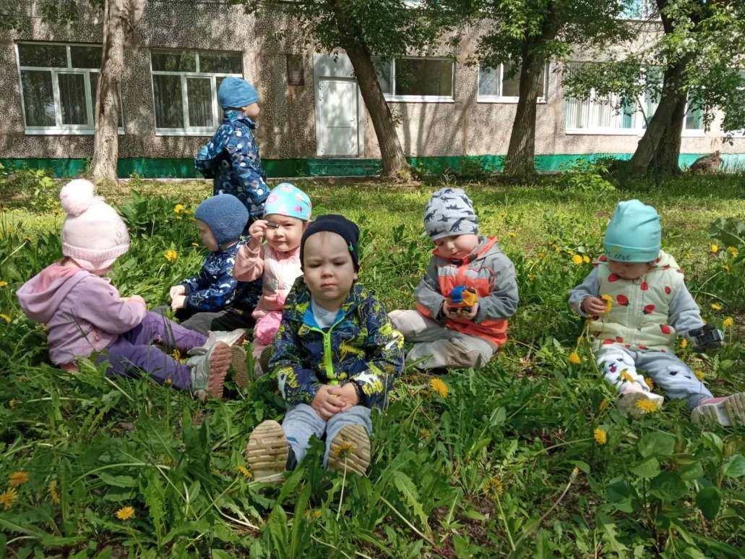
Работу по приобщению детей к культуре и традициям необходимо начинать уже в младшем дошкольном возрасте.

Slide 3
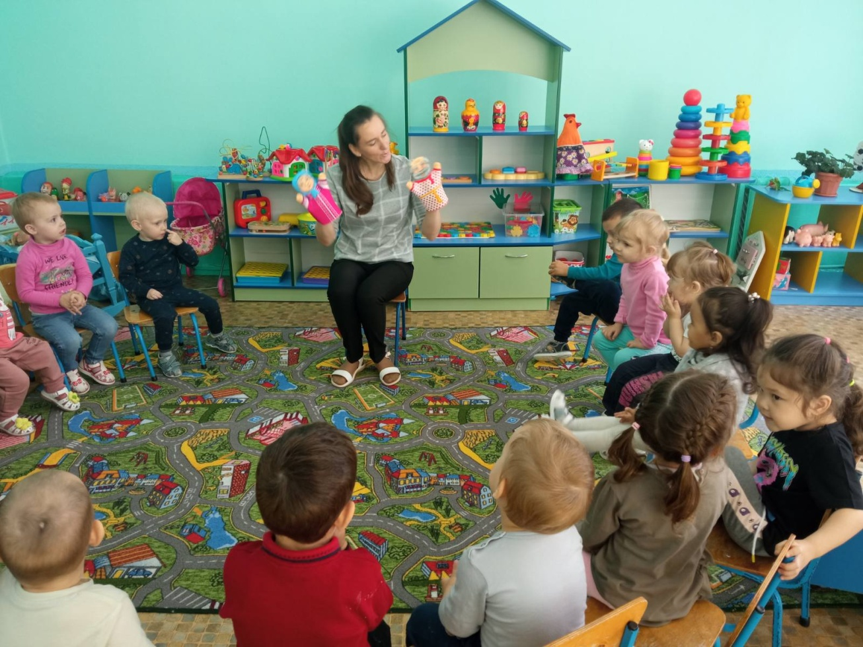
Любовь маленького ребенка – дошкольника к Родине начинается с отношения к самым близким людям – отцу, матери, дедушке, бабушке, с любви к своему дому, улице, на которой он живет, детскому саду, городу, селу.

Slide 4
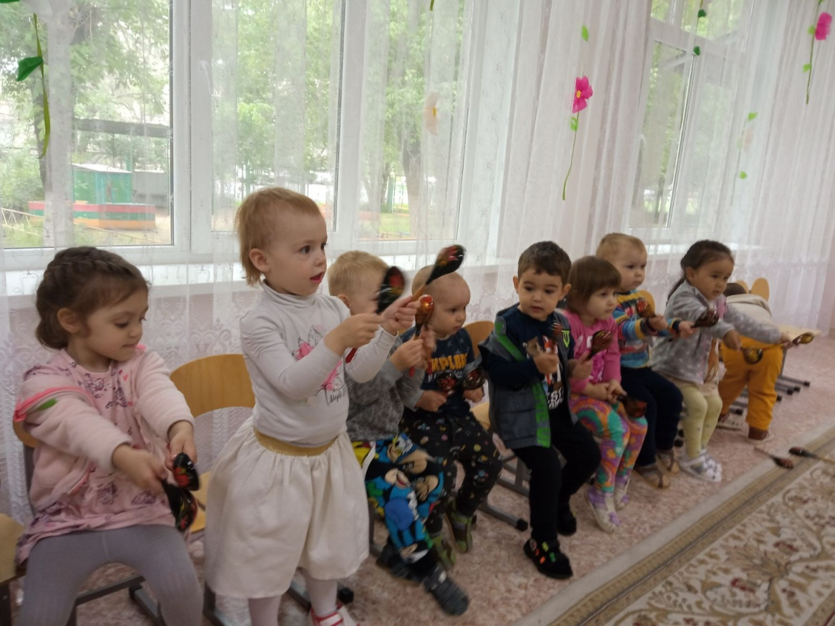
Цели духовно-нравственного воспитания - формирование у ребёнка понятий о нематериальных ценностях в жизни.

Slide 5
В детском саду реализуются следующие воспитательные задачи нравственной направленности:
- приобщать к элементарным общепринятым нормам и правилам взаимоотношения со сверстниками и взрослыми;
- формировать у детей чувства любви к родному краю на основе приобщения к родной природе, культуре и традициям через творческую, познавательно-исследовательскую деятельность;
- воспитывать взаимопомощь, верность, дружелюбие и трудолюбие;
- развивать у детей речь, мышление, воображение, умение анализировать, сравнивать посредством специальных игр и упражнений;

Slide 6
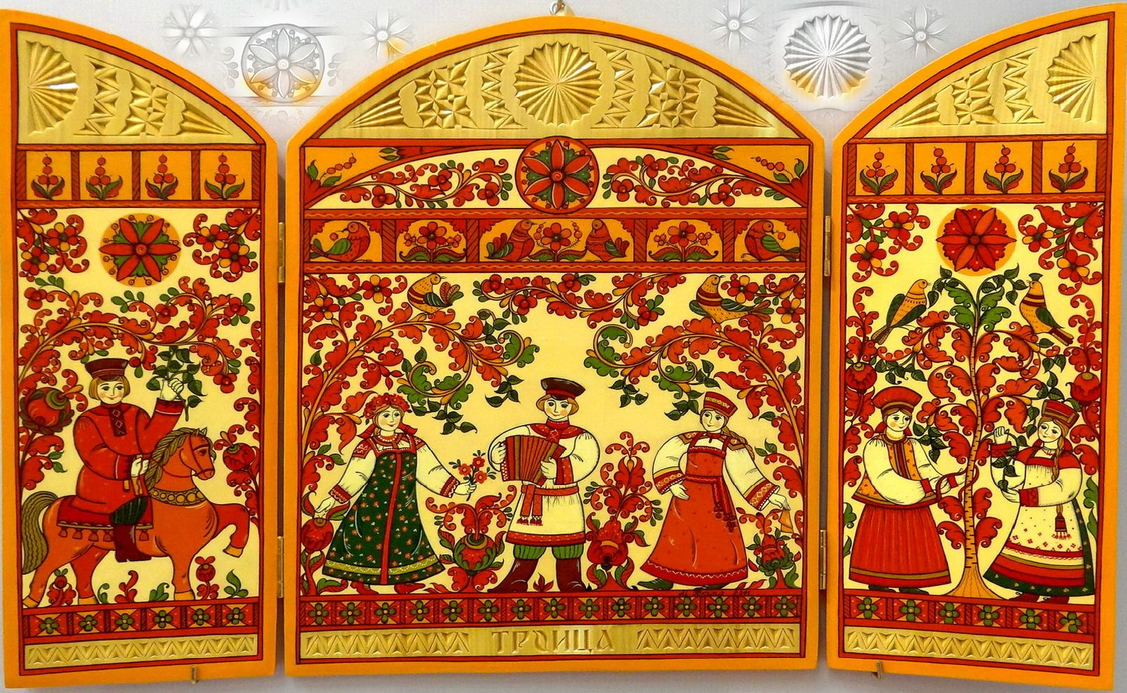
В устном народном творчестве как нигде сохранились особенные черты русского характера, присущие ему нравственные ценности, представления о добре, красоте, правде, храбрости, трудолюбии, верности.

Slide 7
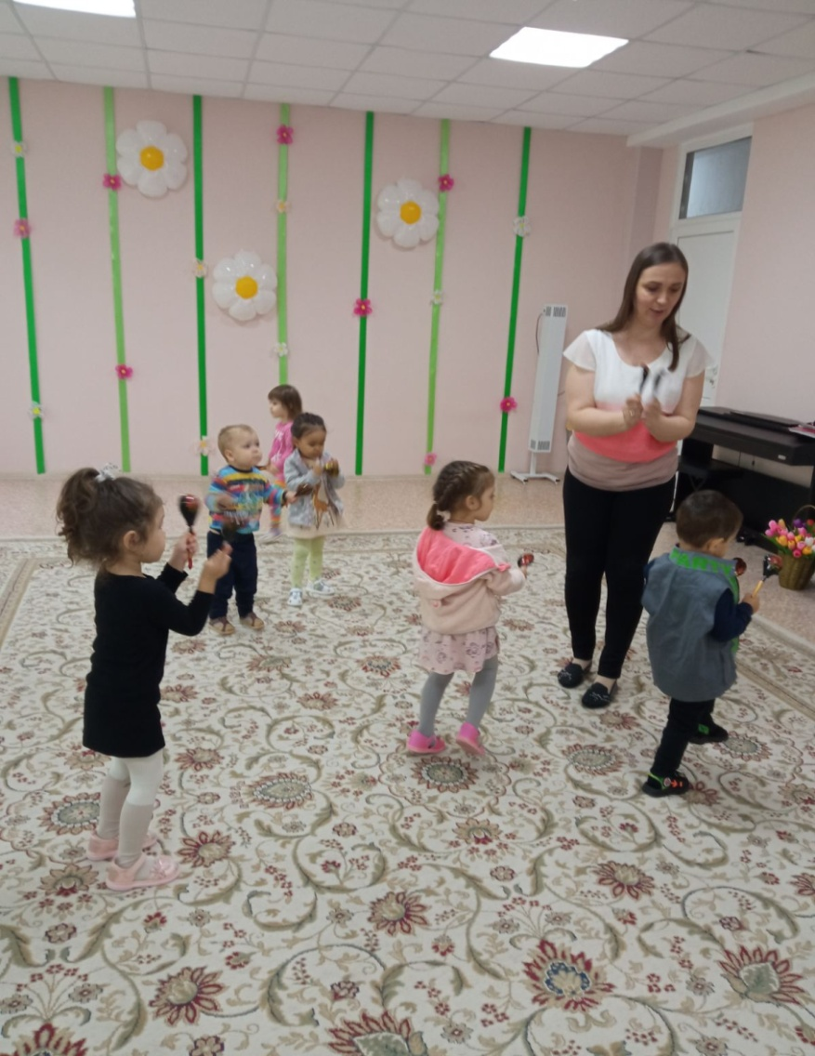
В работе с детьми мы широко используем все виды фольклора: сказки, песенки, потешки, пословицы, поговорки, хороводы.

Slide 8
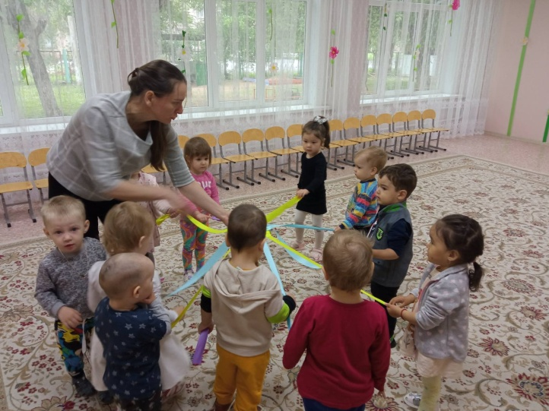
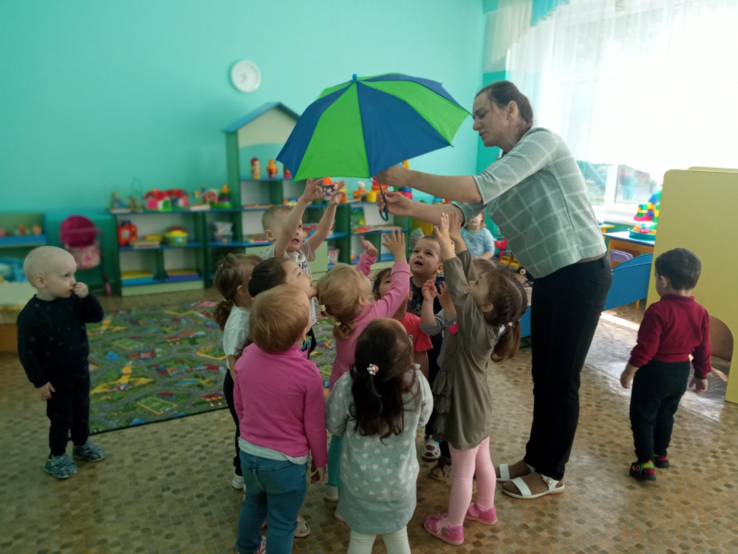
В организованной образовательной деятельности, мы используем традиционные подвижные игры: «Карусель», «Пузырь», «Солнышко и дождик», «У медведя во бору» и др.

Slide 9
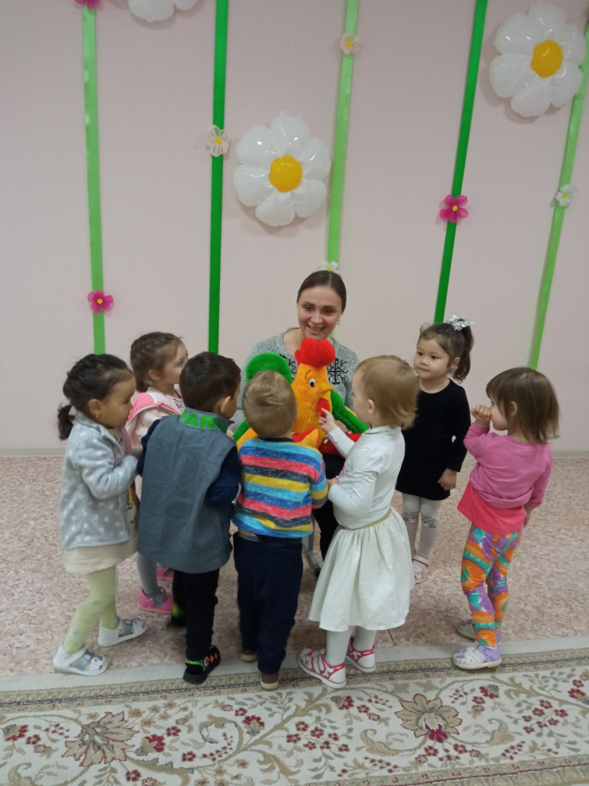
Потешки, песни, поговорки, прибаутки
Петушок, петушок,
Золотой гребешок,
Масляна головушка, Шёлкова бородушка!
Что ты рано встаёшь,
Голосисто поёшь,
Детям спать не даёшь?

Slide 10
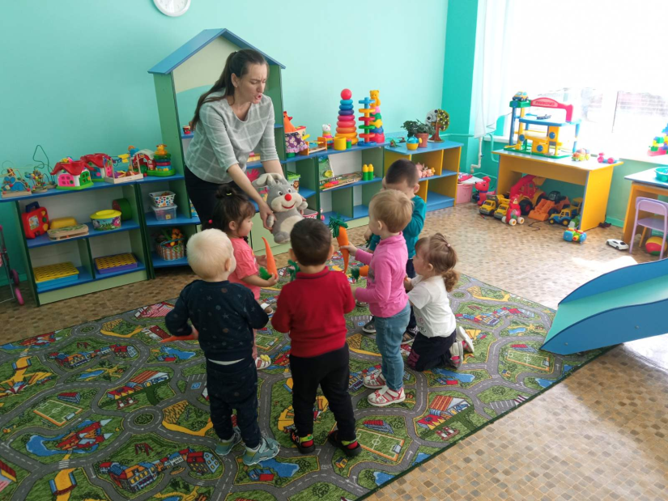
Зайка серенький сидит
и ушами шевелит.
Вот так, вот так
Он ушами шевелит!
Зайке холодно сидеть,
Надо лапочки погреть.
Вот так, вот так
надо лапочки погреть!
Зайке холодно стоять,
Надо зайке поскакать.
Вот так, вот так
надо зайке поскакать!

Slide 11
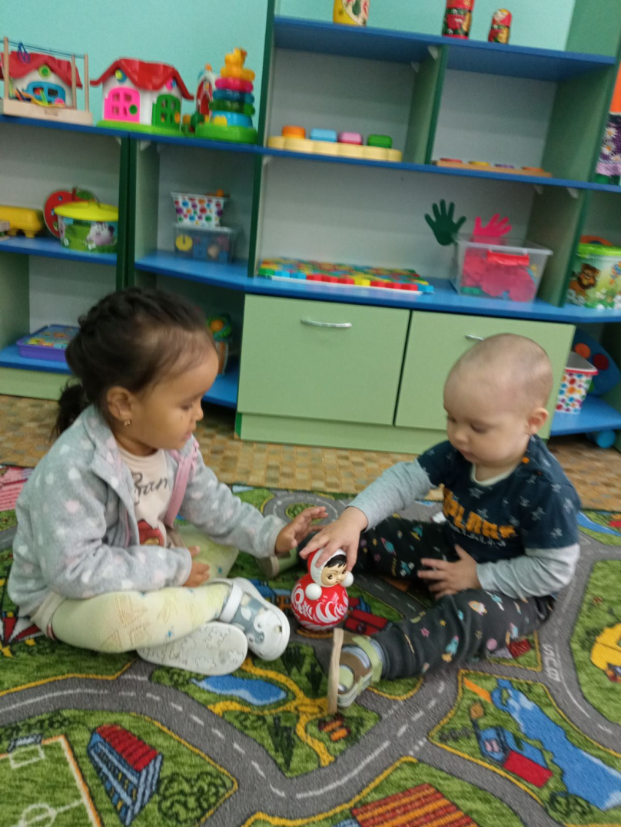
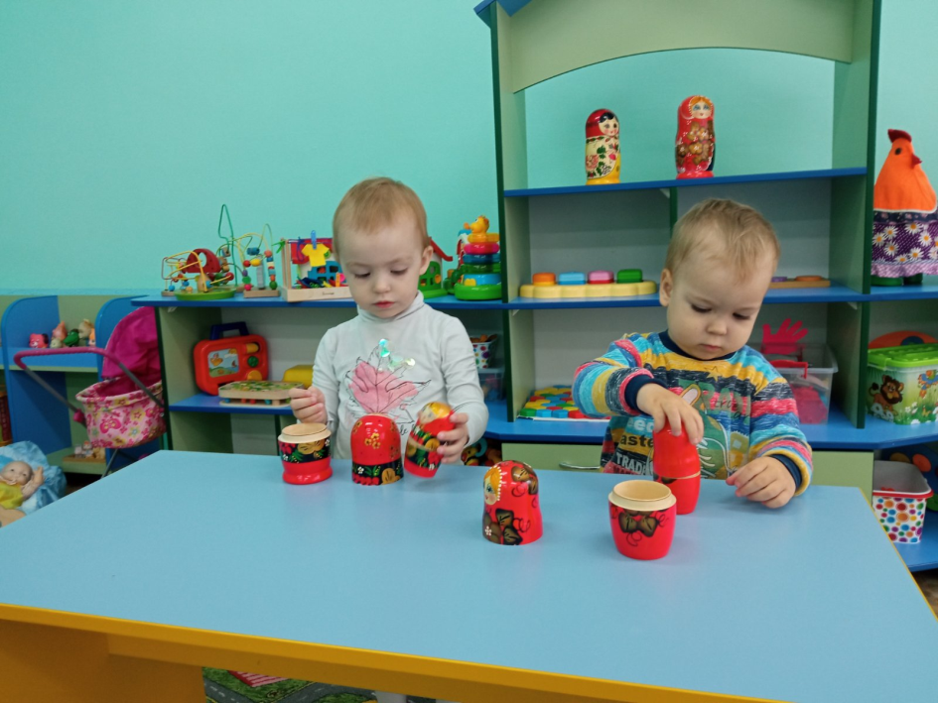
Русские народные игрушки

Slide 12
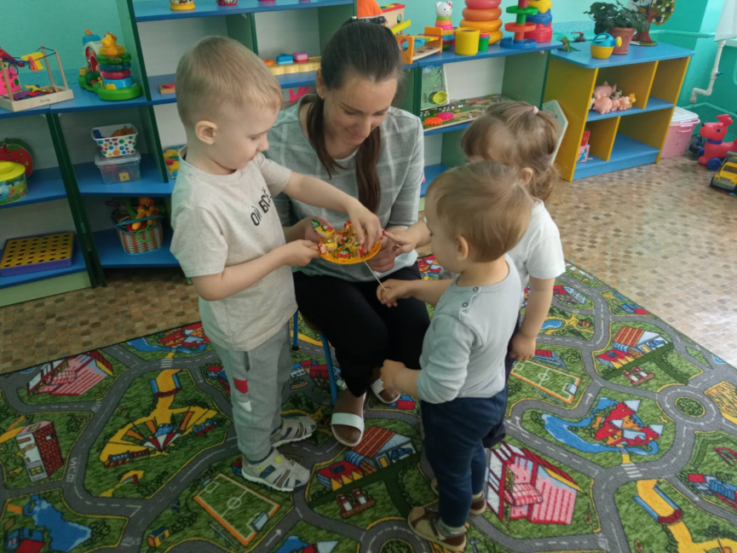
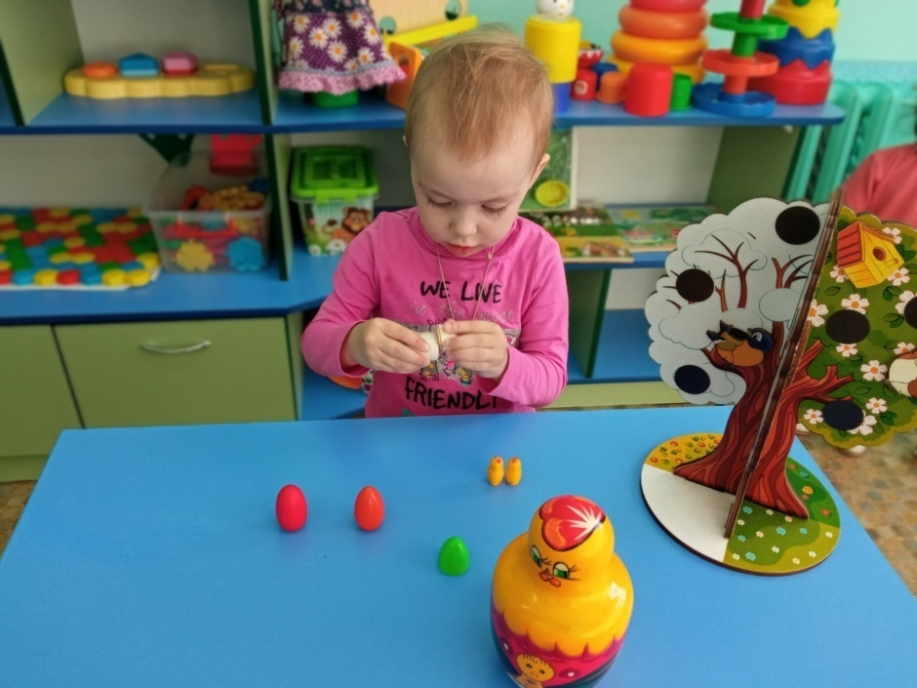
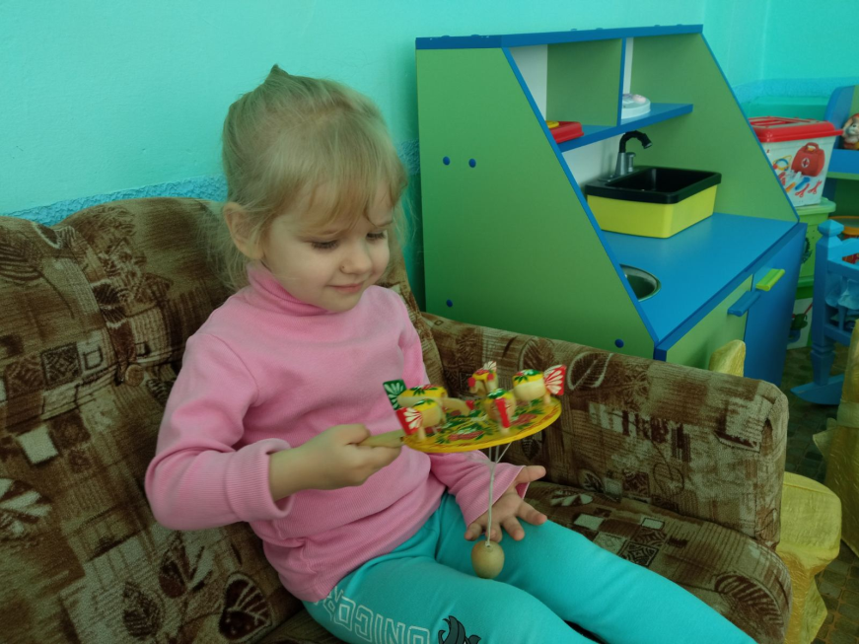

Slide 13
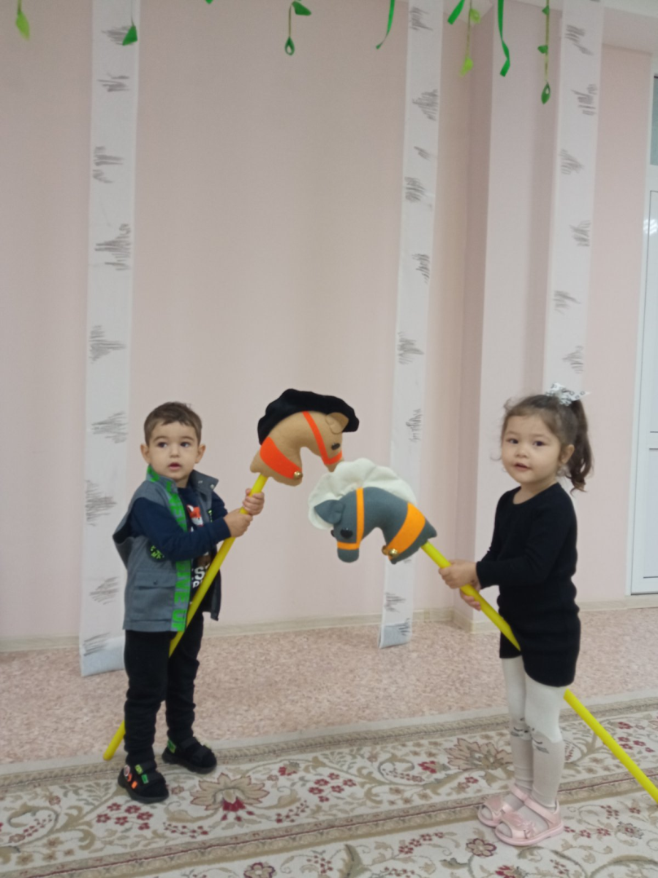
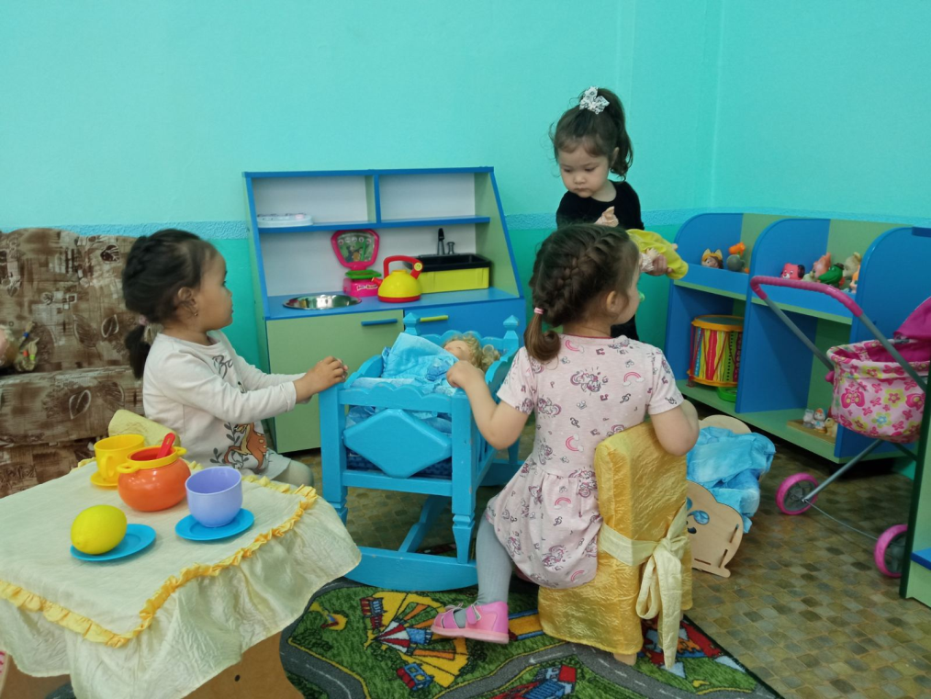
Песни, колыбельные

Slide 14
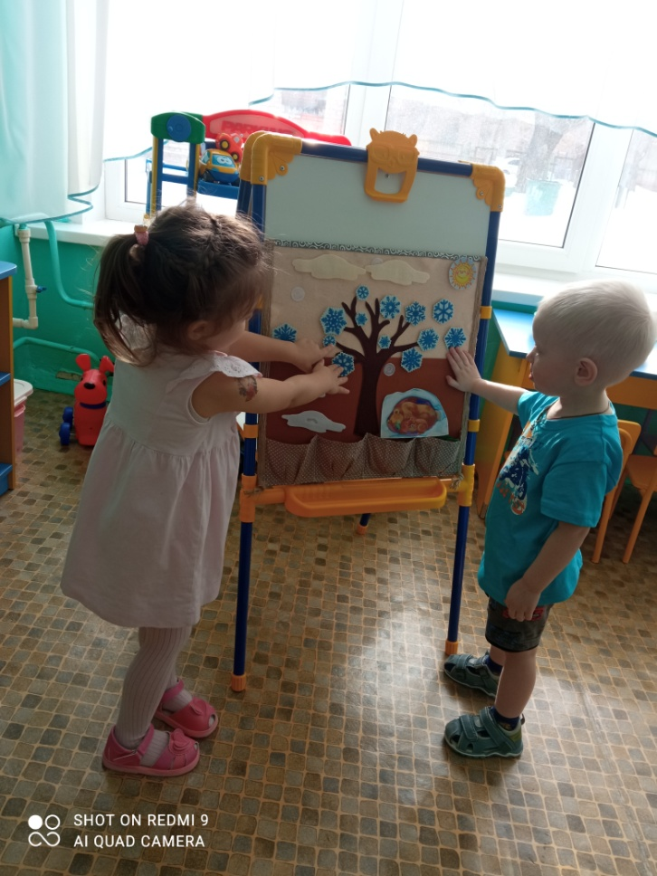
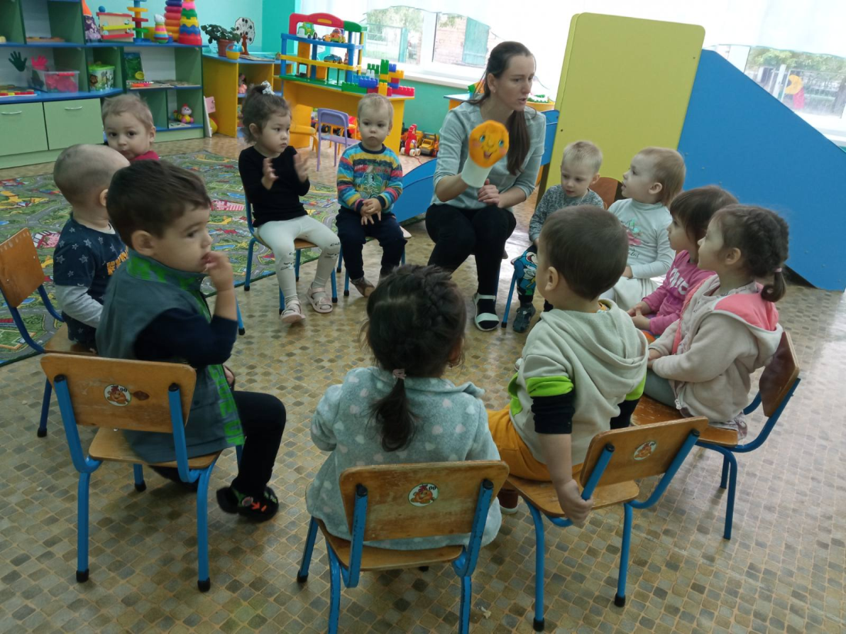
Русские народные сказки: «Репка», «Курочка Ряба», «Колобок»

Slide 15
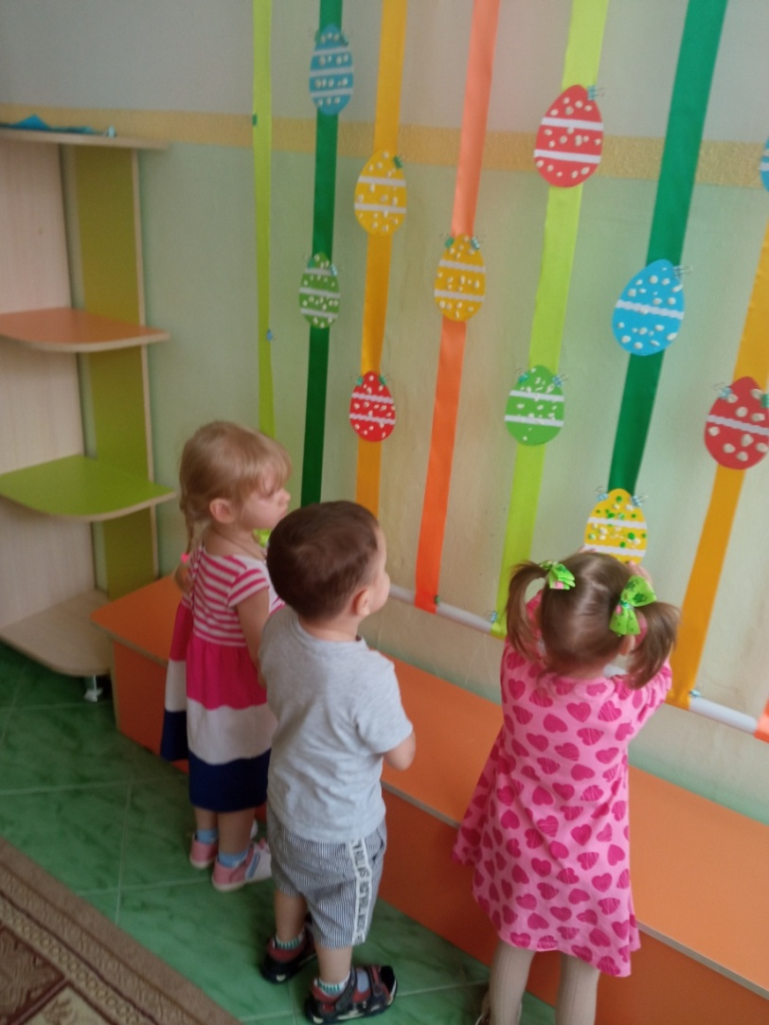
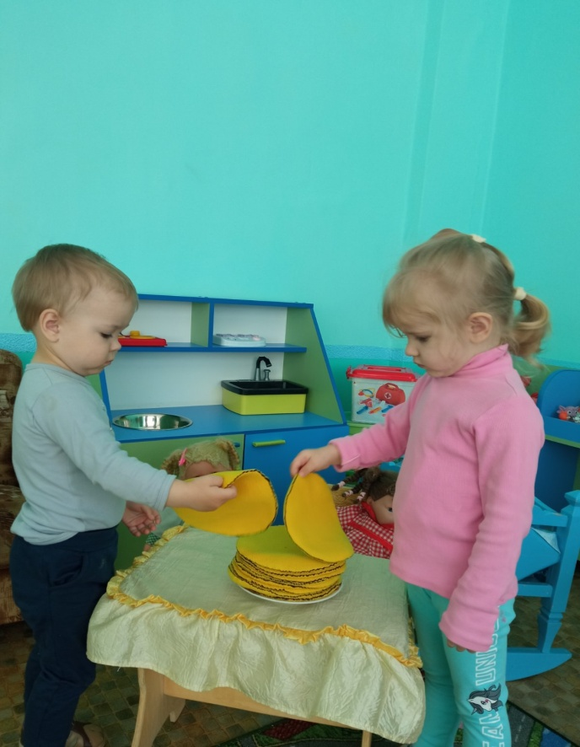
Народные праздники

Slide 16

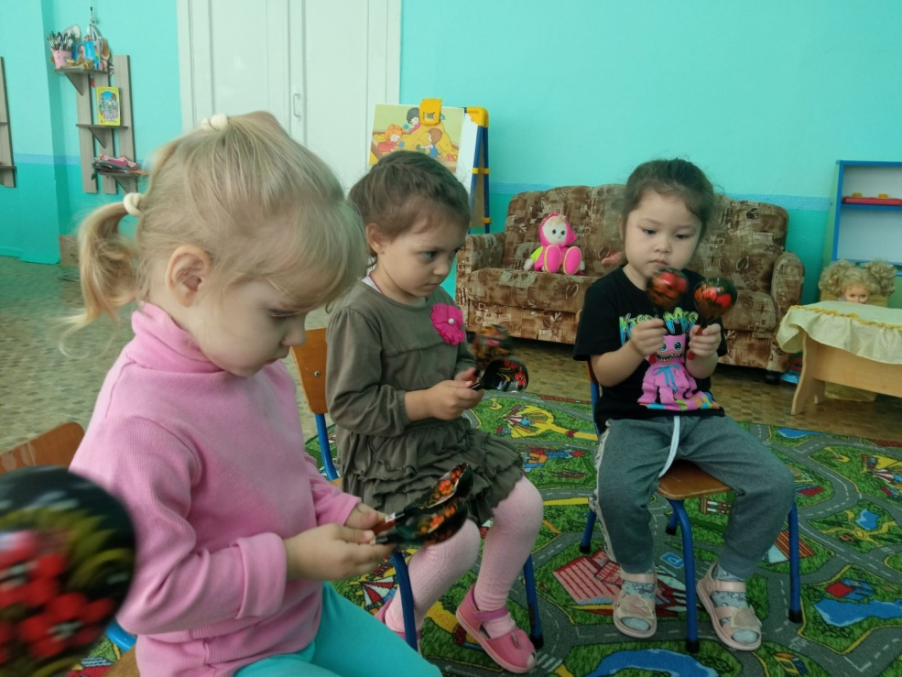
Игра на народных инструментах

Slide 17
Приобщать детей к истокам русской народной культуры нужно с раннего детства. Базовый процесс «вращивания» ребёнка в культуру в дошкольном возрасте помогает ребёнку – дошкольнику познать самого себя, гордиться своей страной, осознавая ценность, а главное, необходимость, своей жизни не только для самого себя, но и общества в целом.
Таким образом, данная система работы позволяет формировать у детей дошкольного возраста знания о культурном наследии русского народа.

Slide 18
Спасибо за внимание

